Slide 1
Yer planeti və Günəş

Slide 2
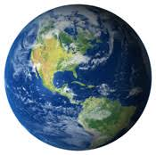


Slide 3
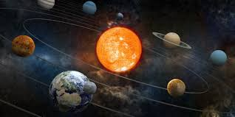

Slide 4
Günəş sistemi — Günəş və onun cazibə qüvvəsinin təsirində olan səkkiz planetlə onların məlum 166 təbii peyki^{[1]}, beş cırtdan planetlə^{[2][q 1]} onların məlum altı təbii peyki və milyardlarla kiçik göy cisimlərindən ibarətdir. Kiçik göy cisimləri qrupuna asteroidlər, Koyper qurşağındakı cisimlər, kometlər, meteorlar və planetlərarası mühit-qaz və toz daxildir.
Günəş sistemində yerləşən ilk dörd planetə Yer qrupu planetlər, digər dörd planetə isə Nəhəng planetlər deyilir. Koyper qurşağından kənarda isə seyrək disk şəklində olduğu düşünülən Oort buludunun yerləşdiyi təxmin olunur.
Günəşdən olan uzaqlıqlarına görə planetlər ardıcıl olaraq Merkuri, Venera, Yer, Mars, Yupiter, Saturn, Uran və Neptundur. Bu səkkiz planetin altısının ətrafında dolanan təbii peykləri vardır. Bundan başqa nəhəng planetlərin ətrafında fırlanan toz və digər kiçik hissəciklərdən ibarət olan halqaları vardır. Yer planetindən başqa digər planetlərin adlarının mənşəyi Yunan və Roma mifologiyasındakı tanrılardır. Cırtdan planetlərdən olan Serera Asteroid qurşağında yerləşir və burada yerləşən ən böyük cisimdir. Erida məlum olan ən böyük cırtdan planetdir.

